Slide 1

Тема 1 Орієнтування на місцевості
Способи орієнтування на місцевості
Зорієнтуватися на місцевості — означає визначити своє положення щодо сторін горизонту.

Slide 2

4 основні
сторони горизонту
Проміжні
сторони горизонту:
північ
північний захід
північний схід
Пн
Пн. Зх.
Пн. Сх.
захід
Зх
Сх
схід
Пд. Зх.
Пд. Сх.
Пд
південний захід
південний схід
південь
Горизонтом називають лінію, де небо сходиться з землею

Slide 3
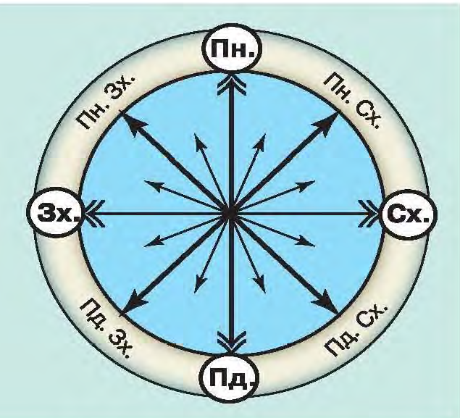

Міжнародні назви сторін світу
N
норд
W
O
вест
ост
S
зюйд

Slide 4
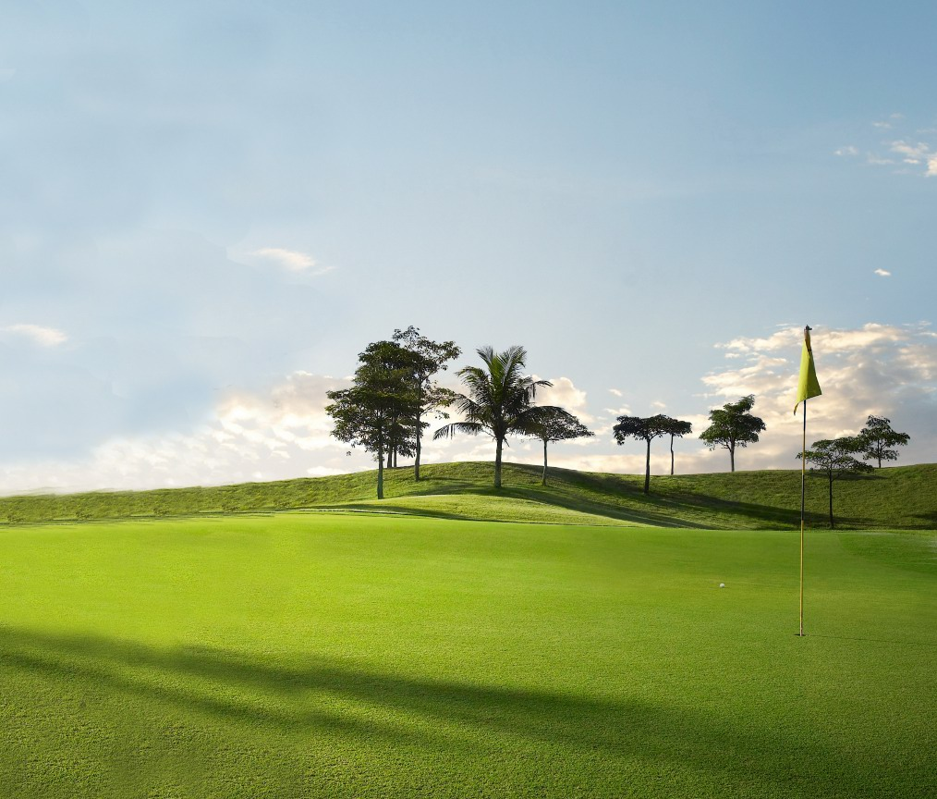
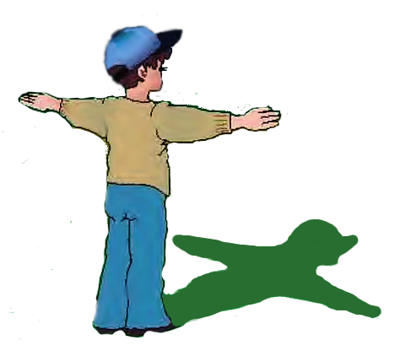
Визначення напрямку на місцевості
Спочатку визначають де північ
захід
Північ
Південь
схід

Slide 5

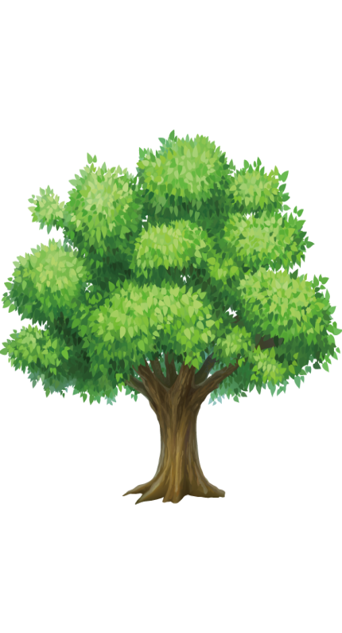
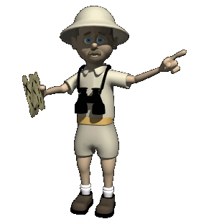
Опівдні, о 12 год, Сонце перебуває в найвищій точці на небі — в зеніті. Тому тінь від предметів буде спрямована на північ.
півініч
Notes:
У ясну погоду можна орієнтуватися за Сонцем. Опівдні, о 12 год, Сонце перебуває в найвищій точ­ці на небі — в зеніті. Тому тінь від предметів буде спрямована на північ. Лінію тіні «північ — південь» називають полуденною лінією

Slide 6
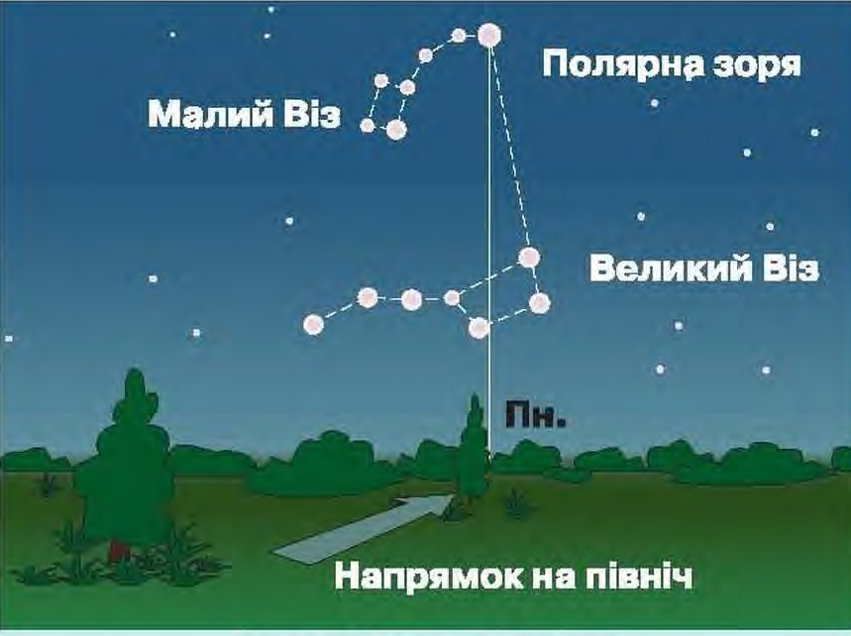
Орієнтування за зорями
1
Віднайти на небі сузір'я
2
Віднайти в сузір'ї зірку
Notes:
Уночі, коли не видно місцевих ознак і немає Сонця, можна орієнтуватися за зорями. Для цього потрібно знайти на нічному небі Полярну зорю. Вона вказує напрямок на північ. Щоб не помилитися, спо­чатку знаходять сім зірок сузір'я Великого Воза (Ве­ликої Ведмедиці), яке нагадує ківш із довгою ручкою (мал. 28, б). Потім уявно з'єднують прямою лінією дві зорі, що розташовані на краю ковша. Після цього продовжують уявну лінію до крайньої зорі на «ручці» сузір 'я Малий Віз (Мала Ведмедиця), Ця крайня яскрава зоря і є Полярною.

Slide 7
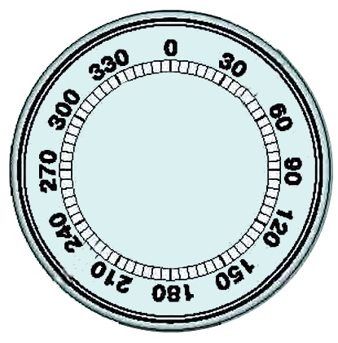

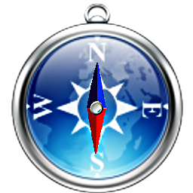
Стрілка компаса
компас
Вавилоняни помітили, що сонячний диск на половині кола вміщується
180 разів
360
180 ^{О}
градусів
270
90
Все коло має
360 ^{О}
градусів
180
Шкала компаса

Slide 8
Для визначення сторін горизонту компас кладуть на горизонтальну поверхню .
Пн
Потім його повертають так, щоб позначка Пн.
(або поділка 0) на шкалі компаса збіглася із темним кінцем стрілки.
Зх
Сх
Тоді позначки на циферблаті компаса (Пд., Зх., Сх.) вказуватимуть напрямки сторін горизонту.
Пд

Slide 9
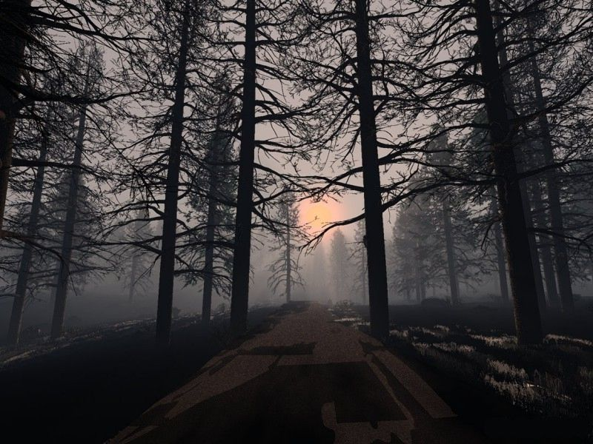
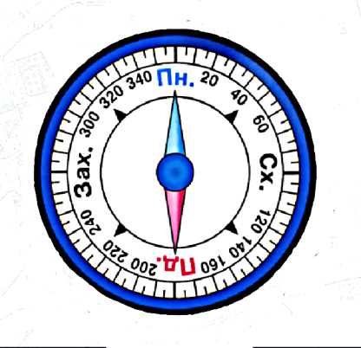

Щоб не заблукати в незнайомій місцевості під час прогулянки в лісі, потрібно з'ясувати за компасом, у якому напрямку ви вирушаєте
Лише в такому разі ви зможете встановити,
у якому напрямку потрібно повертатися.
повернення
Північний захід
Південний схід

Slide 10
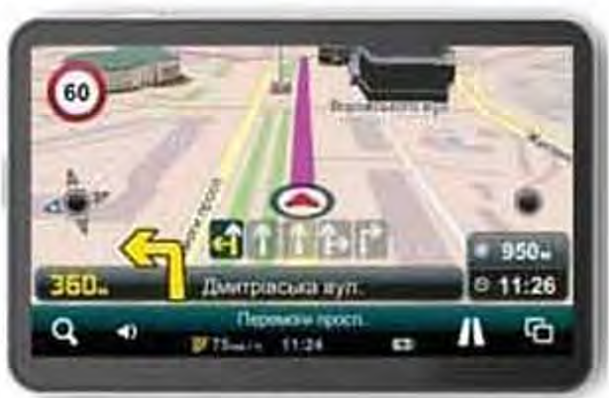

Slide 11
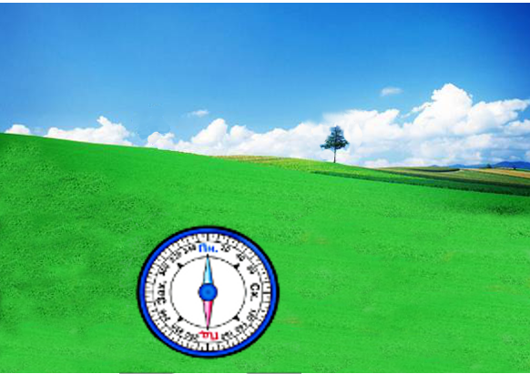
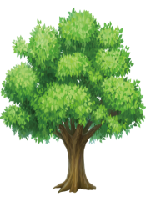
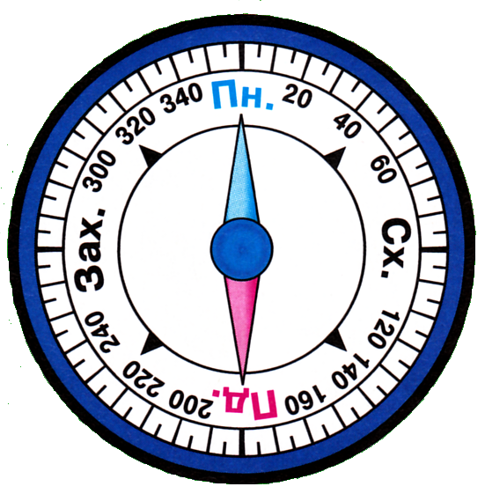
Пн
Поняття про азимут
напрям на північ
Азимут 40⁰
напрям на об ҆єкт
Азимут з арабської
"ас сумут" ― напрямок

Slide 12


Азимут ― це кут між напрямом
на північ і напрямком на якийсь предмет на місцевості
напрям на північ
Азимут 280⁰
напрям на об ’єкт
Відлік азимута починають від напрямку на північ праворуч, за рухом стрілки годинника

Slide 13

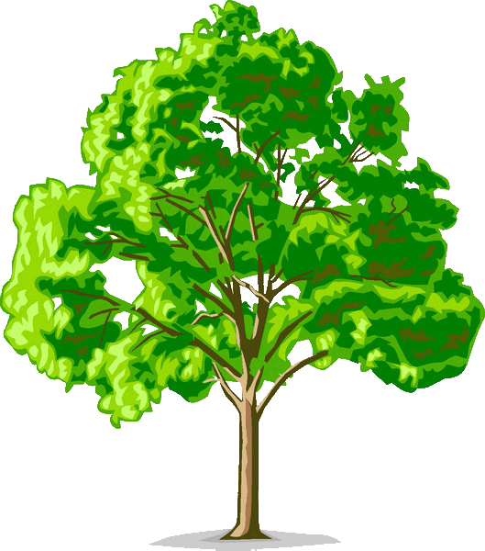
Для визначення азимута компас повертають так, щоб поділка 0^{о} збігалася з темним кінцем стрілки
Потім на скло кладуть тоненьку паличку так, щоб вона кінцем вказувала на предмет і проходила через центр кола (циферблата).
Азимут 60 ^{о}
У тому місці, де паличка спрямованим на предмет, перетинає шкалу, визначають величину азимута

Slide 14
Визначіть азимут на предмет
Пн
Азимут 45⁰
Північний схід
Азимут 90⁰
схід
Якій стороні горизонту відповідають ці напрямки?

Slide 15
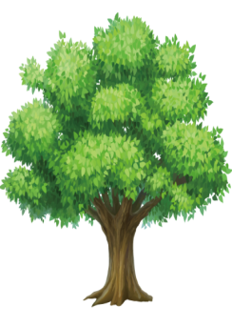
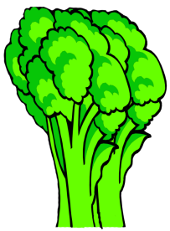
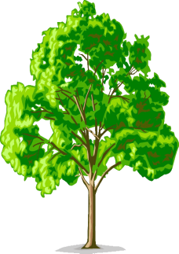
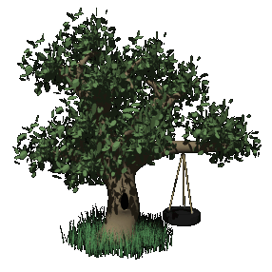
Визначте азимут на об'єкти
Азимут 90 ^{о}
300 ^{о}
60 ^{о}
240 ^{о}
90 ^{о}

Slide 16
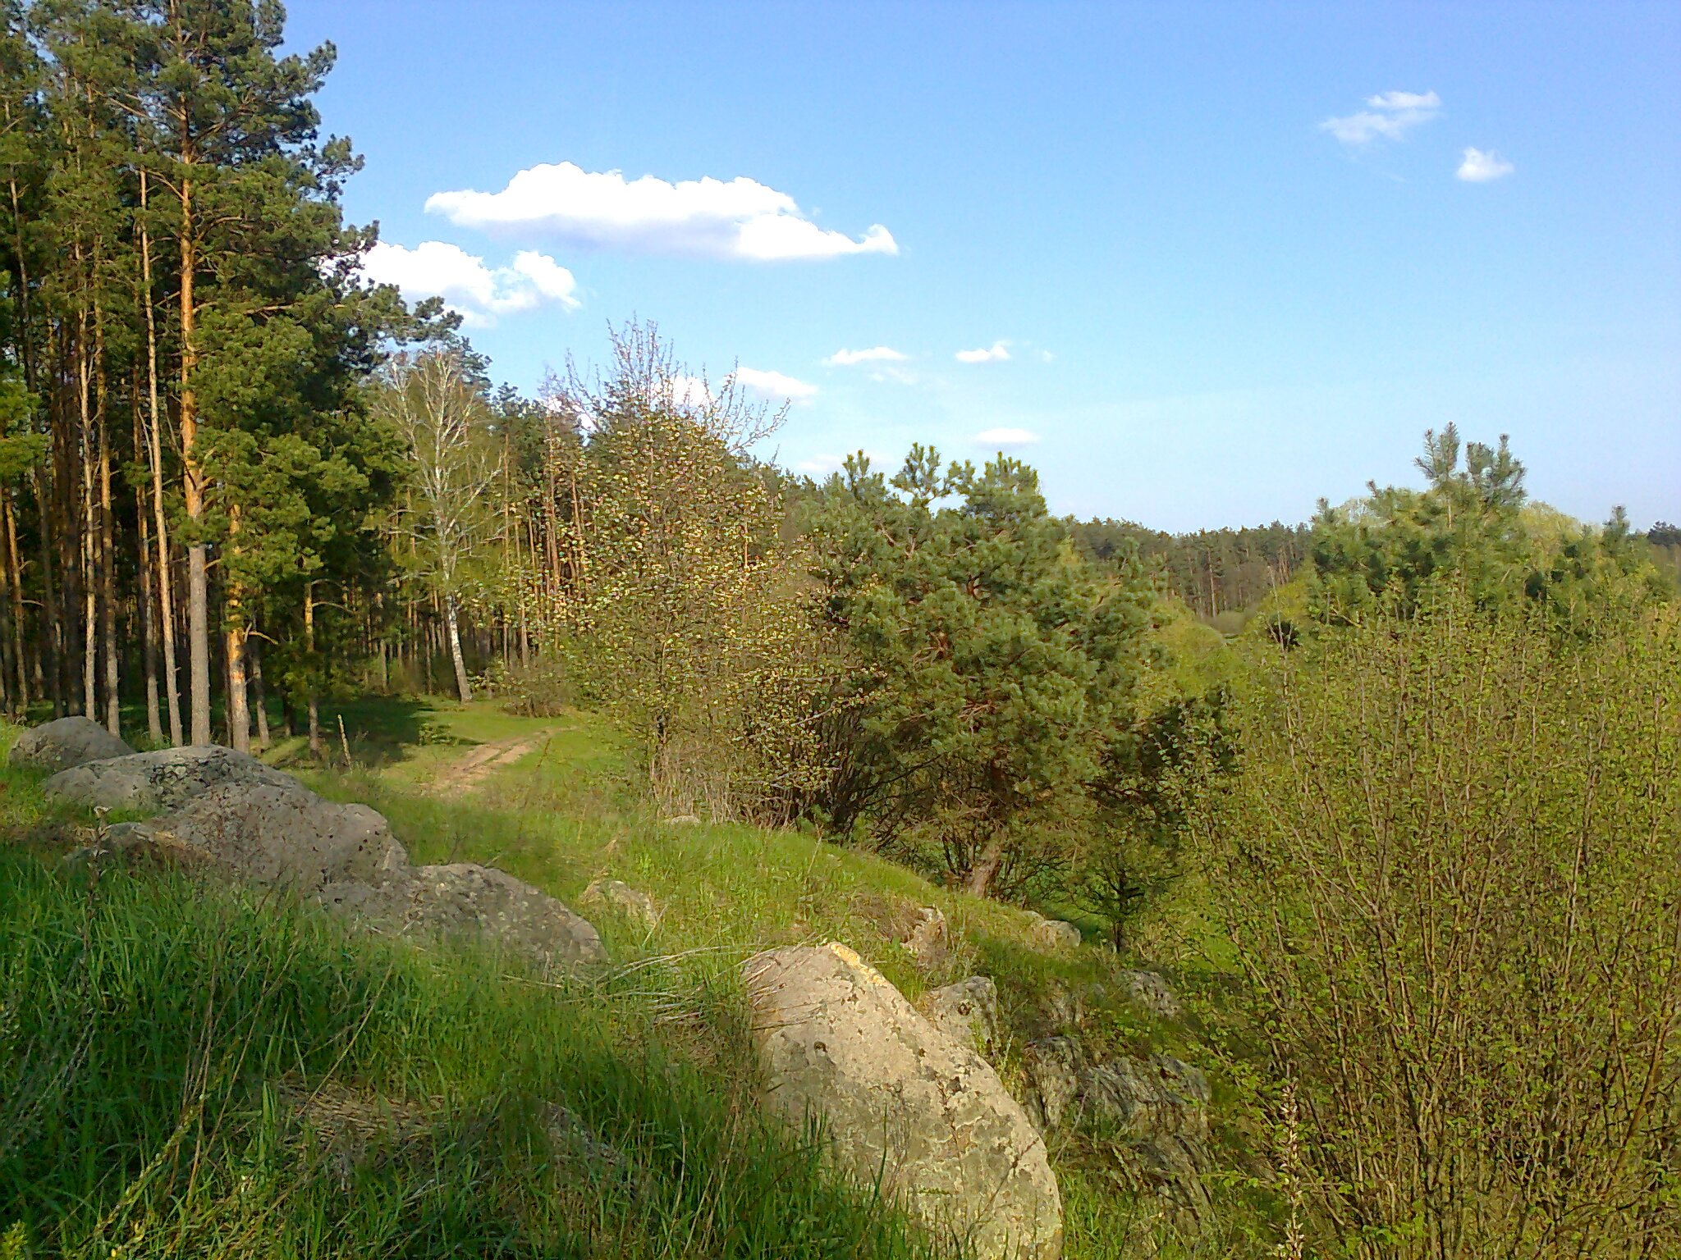
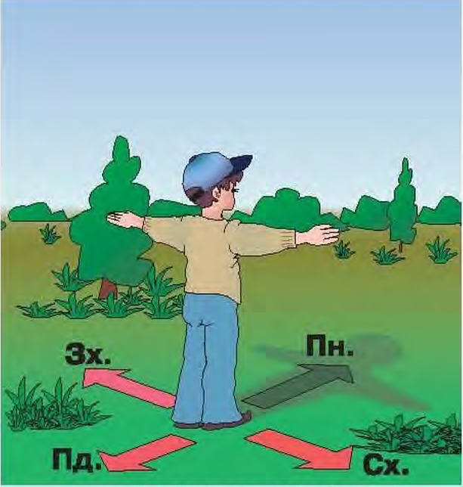
Що означає — зорієнтуватися на місцевості?
Зорієнтуватися на місцевості — означає визначити своє положення щодо сторін горизонту.

Slide 17
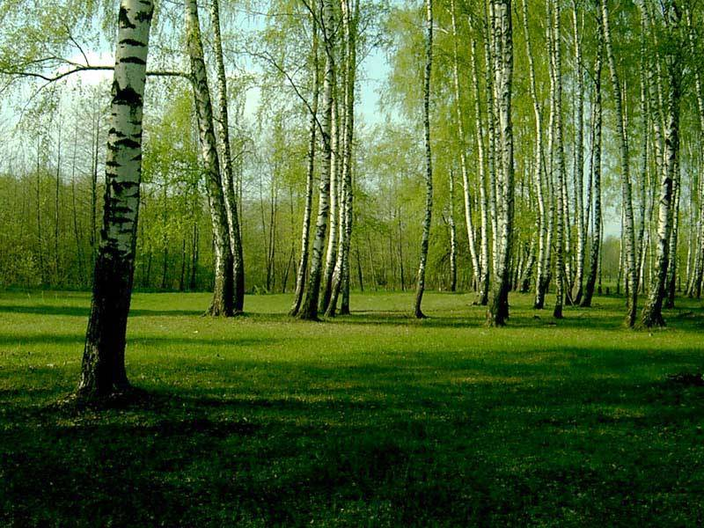
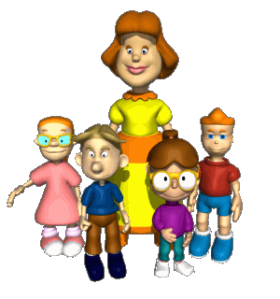
Діти вирушили до лісу у північно-східному напрямку.
Який напрямок вони повинні обрати для повернення ?
Пн
Зх
Сх
Пд
повернення
Південний захід

Slide 18
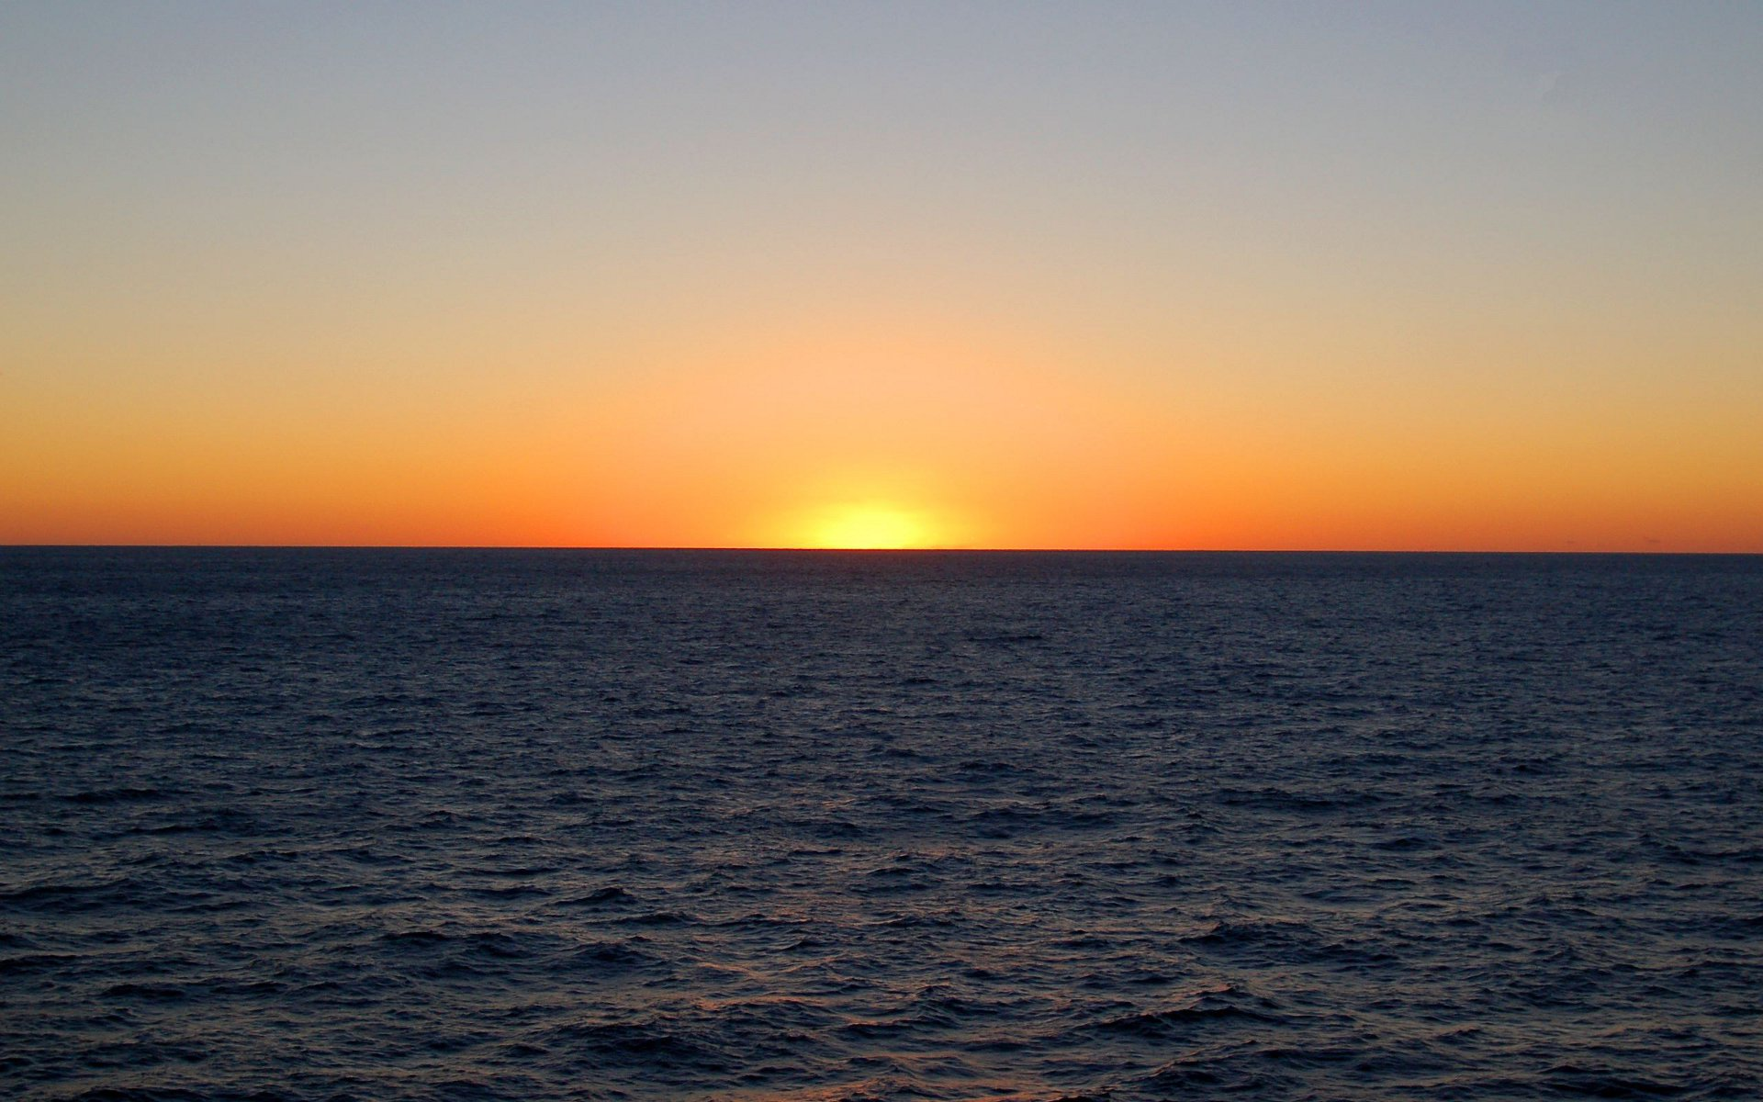
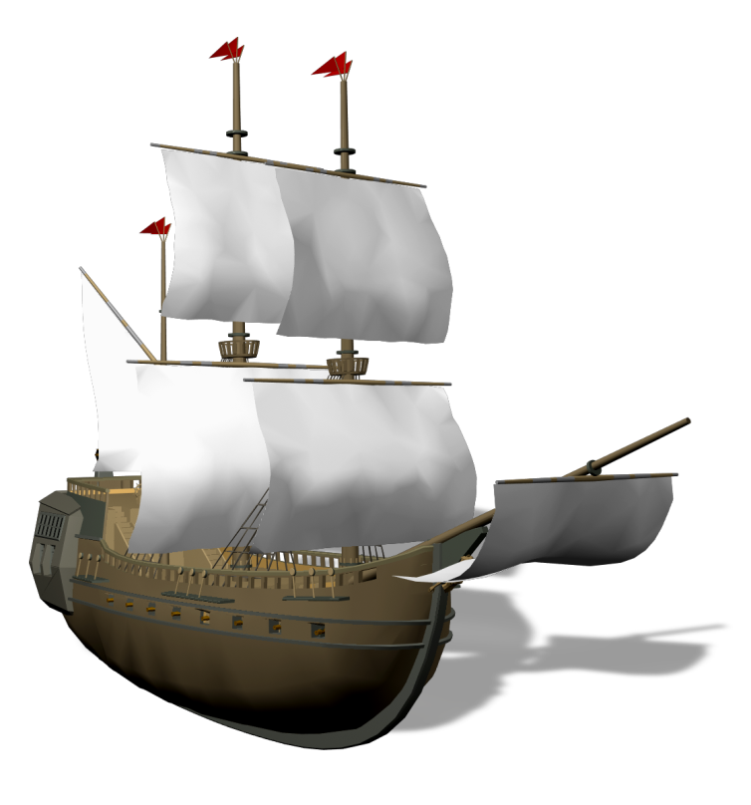
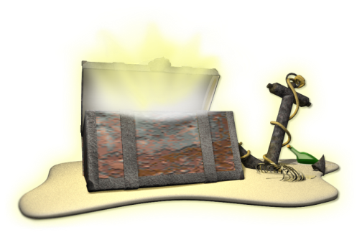
Моряки вирушили в південно-східному напрямку.
Який напрямок вони повинні обрати для повернення ?
Пн
Зх
Сх
Пд
Північний захід
повернення

Slide 19
Якому напрямку відповідає азимут
0^{О}
північ
0^{О}
180^{О}
південь
270^{О}
захід
270
90
90^{О}
схід
180

Slide 20
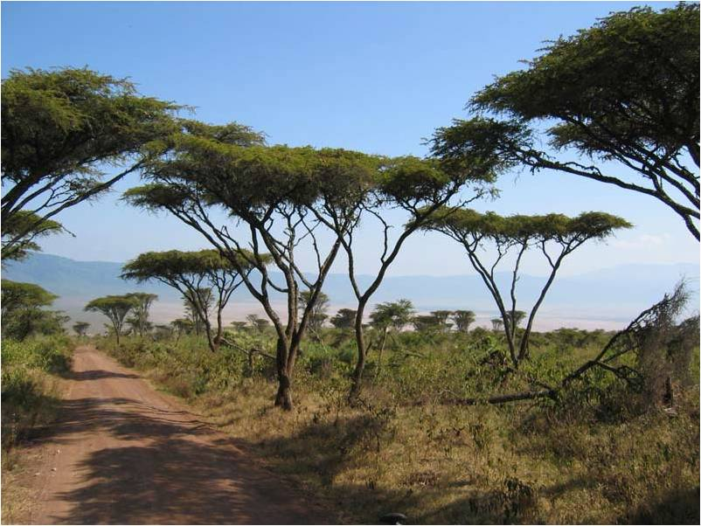

Джерела
1. КобернікС. Г., КоваленкоР.Р. Географія:
Довідник для абітурієнтів та школярів загальноосвітніх навчальних закладів: Навчально-методичний посібник.—
Видання друге, доповнене. —К.: Літера ЛТД,2007.
2. Географія: підручник для 6 кл. загальноосвіт. навч. закл./ В.М.Бойко, С.В.Мікелі .̶ ХАРКІВ: СИЦИЯ, 2014
3. Загальна географія.6 клас: посібник для вчителя/О.О.Байназарова – Харків: Веста «Ранрк», 2002. (На допомогу вчителю)
4. http://naurok.com.ua

